Slide 1



Machine Learning Engineer - Projet N°7
RÉALISEZ UN TRAITEMENT
DANS UN ENVIRONNEMENT
BIG DATA SUR LE CLOUD

Slide 2
SOMMAIRE
1
JEU DE DONNÉES ET PROBLÉMATIQUE
2
CRÉATION DE L’ENVIRONNEMENT BIG DATA
3
CHAINE DE TRAITEMENT DES IMAGES
4
EXÉCUTION DU SCRIPT SUR LE CLOUD
5
CONCLUSION ET PERSPECTIVES

Slide 3
1
JEU DE DONNÉES
ET PROBLÉMATIQUE

Slide 4








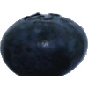

1
JEU DE DONNÉES
2
Licence MIT
90k images
3
Fruits et légumes
Fruits-360
Capturées en 2017-2019
4
131 classes
Images détourées
5

Slide 5
1
PROBLÉMATIQUE
PROBLÉMATIQUES
MOYENS
2
Extraction de features des images
Réduction
de dimension
Transfer learning
3
PCA
EMR/S3 sur
AWS
Scalabilité
Déployer
sur le cloud
4
Script
Spark
5

Slide 6
2
CRÉATION DE L’ENVIRONNEMENT
BIG DATA

Slide 7

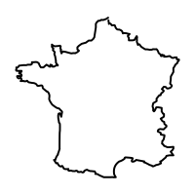


1
CRÉATION DE L’ENVIRONNEMENT BIG DATA
2
EMR (Elastic MapReduce)
3
eu-west-3
RGPD ✓
S3 (Simple Storage Service)
4
5

Slide 8

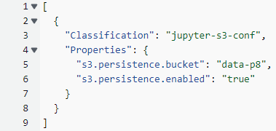
1
EMR (Elastic MapReduce)
CORE
m5a.xlarge
4 vCore
16GiB RAM
Applications
Bootstrap.sh
2
pip install -U setuptools
pip install -U pip
pip install wheel
pip install pillow
pip install pandas==1.2.5
pip install pyarrow
pip install boto3
pip install s3fs
pip install fsspec
pip install keras
Spark 3.5.0
MASTER m5a.xlarge
4 vCore
16GiB RAM
Hadoop 3.3.6
3
CORE
m5a.xlarge
4 vCore
16GiB RAM
JupyterHub 1.5.0
TensorFlow 2.11.0
4
JupyterHub
5

Slide 9

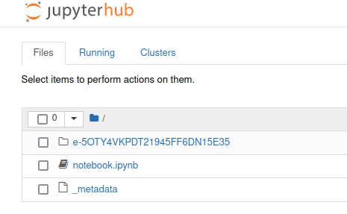





1
EMR (Elastic MapReduce)
CORE
m5a.xlarge
4 vCore
16GiB RAM
2
22 ✓
JupyterHub
Spark
MASTER m5a.xlarge
4 vCore
16GiB RAM
Tunnel
SSH
3
CORE
m5a.xlarge
4 vCore
16GiB RAM
Notebook
Logs
Fichiers
4
S3
5

Slide 10
3
CHAINE DE TRAITEMENT DES IMAGES

Slide 11
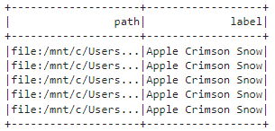


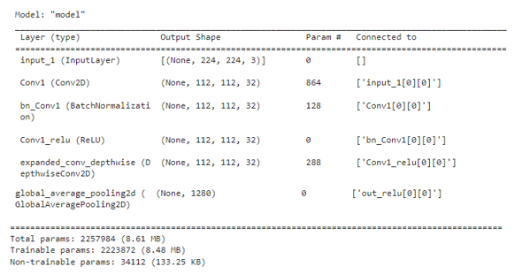



1
CHAINE DE TRAITEMENT DES IMAGES
Stockage S3
Spark Dataframe
@pandas_udf
Features
2
preprocess() resize([224, 224])
PCA
3
MobileNetV2
featurize() model.predict
Spark.Vector
Export
model.set_weights()
df.to_csv()
Préentraîné
Spark.PCA(20)
dernière couche
ACTION
4
DRIVER
sc.broadcast(model.get_weights())
storage.googleapis.com
Lecture
pd.read_parquet()
df.write.mode("overwrite").parquet()
Écriture
5

Slide 12
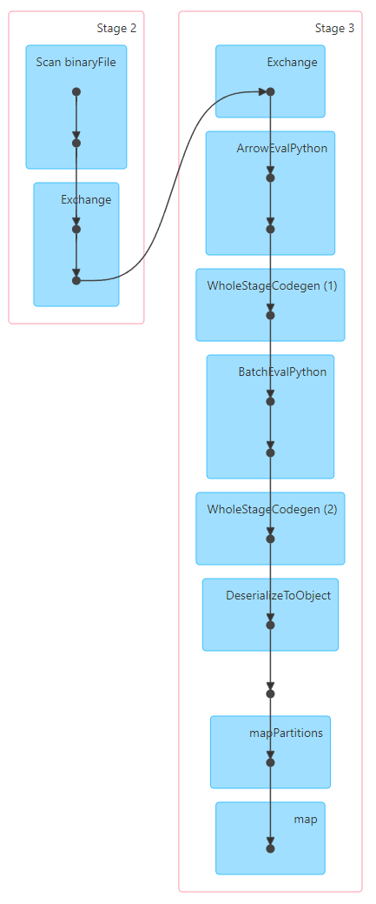
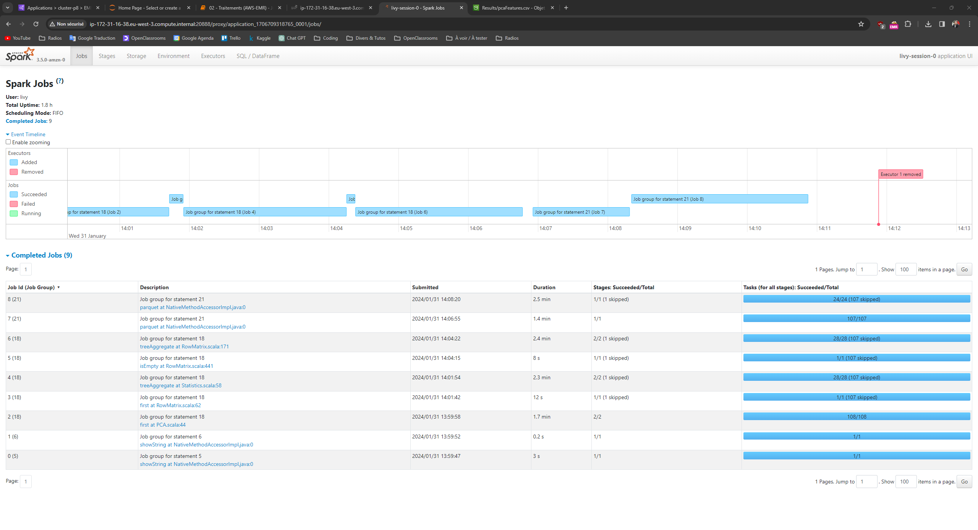
1
EXÉCUTION DU SCRIPT
DAG Visualization
PERSISTANT
2
Serveur d'historique Spark
3
4
5

Slide 13
1
AXES D’AMÉLIORATION
PCA
DATASET
2
Toutes les variables ont-elles un impact similaire ?
L’idée est de créer une application mobile reconnaissant les fruits et légumes
3
Scaling des données avant de réaliser la PCA
Le nombre de classes de notre dataset est-il suffisant ?
Le coût de la PCA augmente rapidement avec la quantité de données
Les images sont détourées : donc pas représentatives de photos prises avec un smartphone
4
PCA par lot ou autre méthode de réduction de dimension
Chercher ou créer un dataset plus pertinent, basé par exemple sur ImageNet
5

Slide 14
4
EXÉCUTION DU SCRIPT PYSPARK SUR LE CLOUD

Slide 15
1
EXÉCUTION DU SCRIPT SUR LE CLOUD
2
3
4
5

Slide 16
5
CONCLUSION ET PERSPECTIVES

Slide 17
1
CONCLUSION ET PERSPECTIVES
CONCLUSION
PERSPECTIVES
2
Extraction de features avec MobileNetV2
Réduction de
dimension
par PCA
✓
✓
Entraîner et évaluer le modèle
3
Si besoin changer de dataset
Tester un autre modèle
Scalabilité avec Spark
Déployer
sur le cloud avec AWS
4
✓
✓
Autre réduction de dimension
5

Slide 18
MERCI !

